Slide 1
Solen brænder rød og hed
Tekst: Ukendt
1. Solen brænder rød og hed
Og høsten den bli’r fin
Bum bum tromme tromme
Bum bum tromme tromme
Slå på tamburin

Slide 2
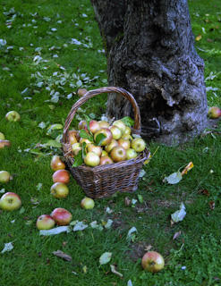
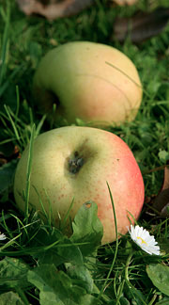
2. ”Farfar samler æbler op
Og foder gårdens svin”
Bum bum tromme tromme
Bum bum tromme tromme
Slå på tamburin

Slide 3
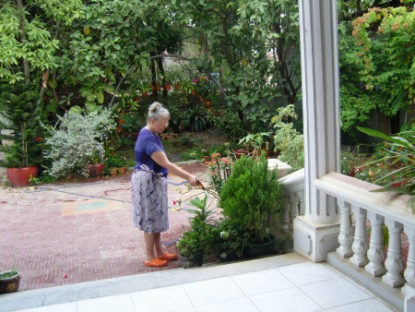
3. ”Mormor vander blomsterne
bag stuens blå gardin”
Bum bum tromme tromme
Bum bum tromme tromme
Slå på tamburin

Slide 4
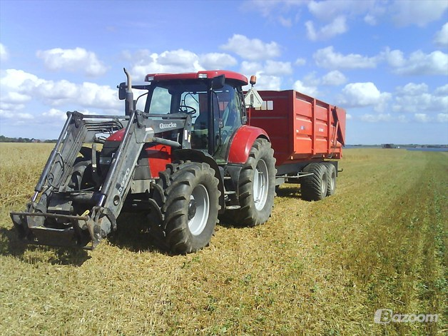
4. ”Karle kører kornet hjem
og nynner melodien”
Bum bum tromme tromme
Bum bum tromme tromme
Slå på tamburin

Slide 5
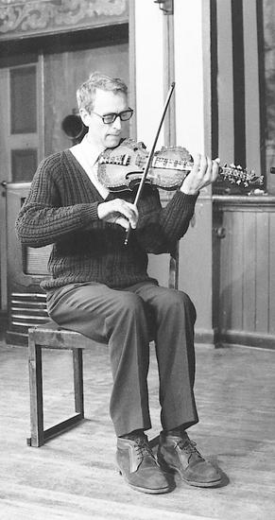
5. ”Spillemand spil op til dans
Og stem din violin”
Bum bum tromme tromme
Bum bum tromme tromme
Slå på tamburin

Slide 6
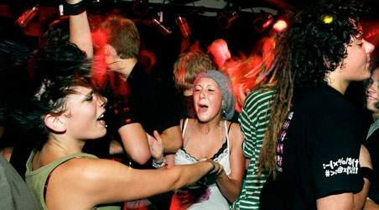
6. ”Festen står i laderne
med sang og dans og vin”
Bum bum tromme tromme
Bum bum tromme tromme
Slå på tamburin

